Slide 1
Plan
Discussion application ordi quantique
Discussion champs application quantique

Slide 2
Champs d’application du quantique
Cours 4 – BSQ110
Karl Thibault et Maxime Dion
A2022

Slide 3
À quoi peuvent servir les technologies quantiques?

Slide 4
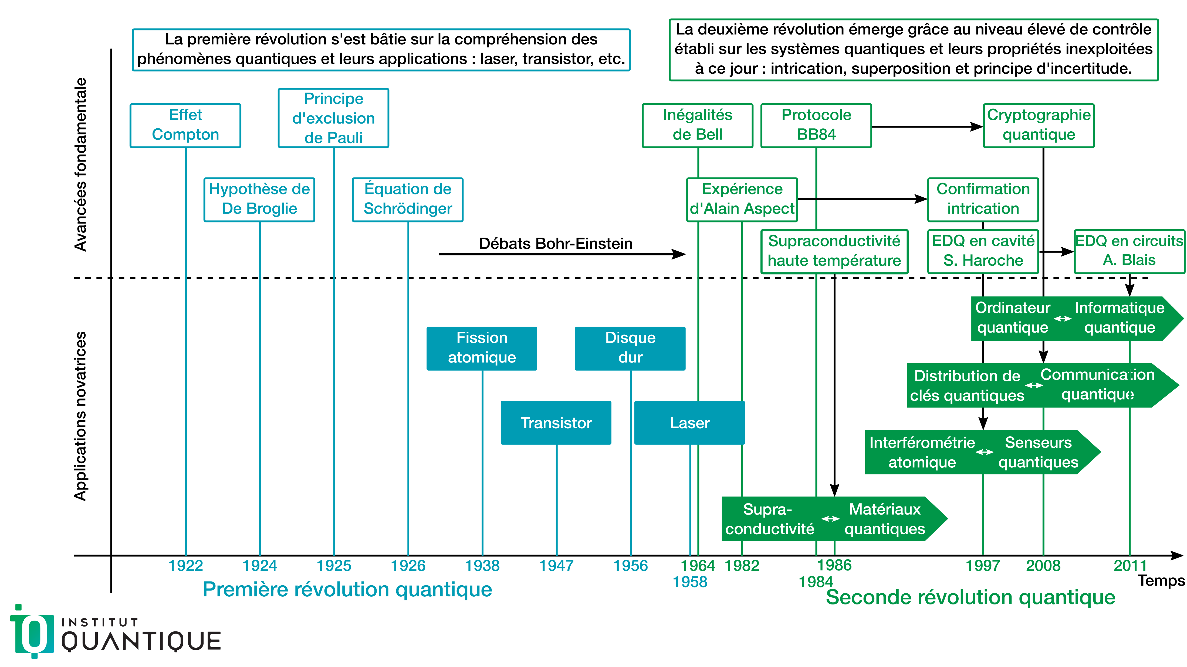

Slide 5
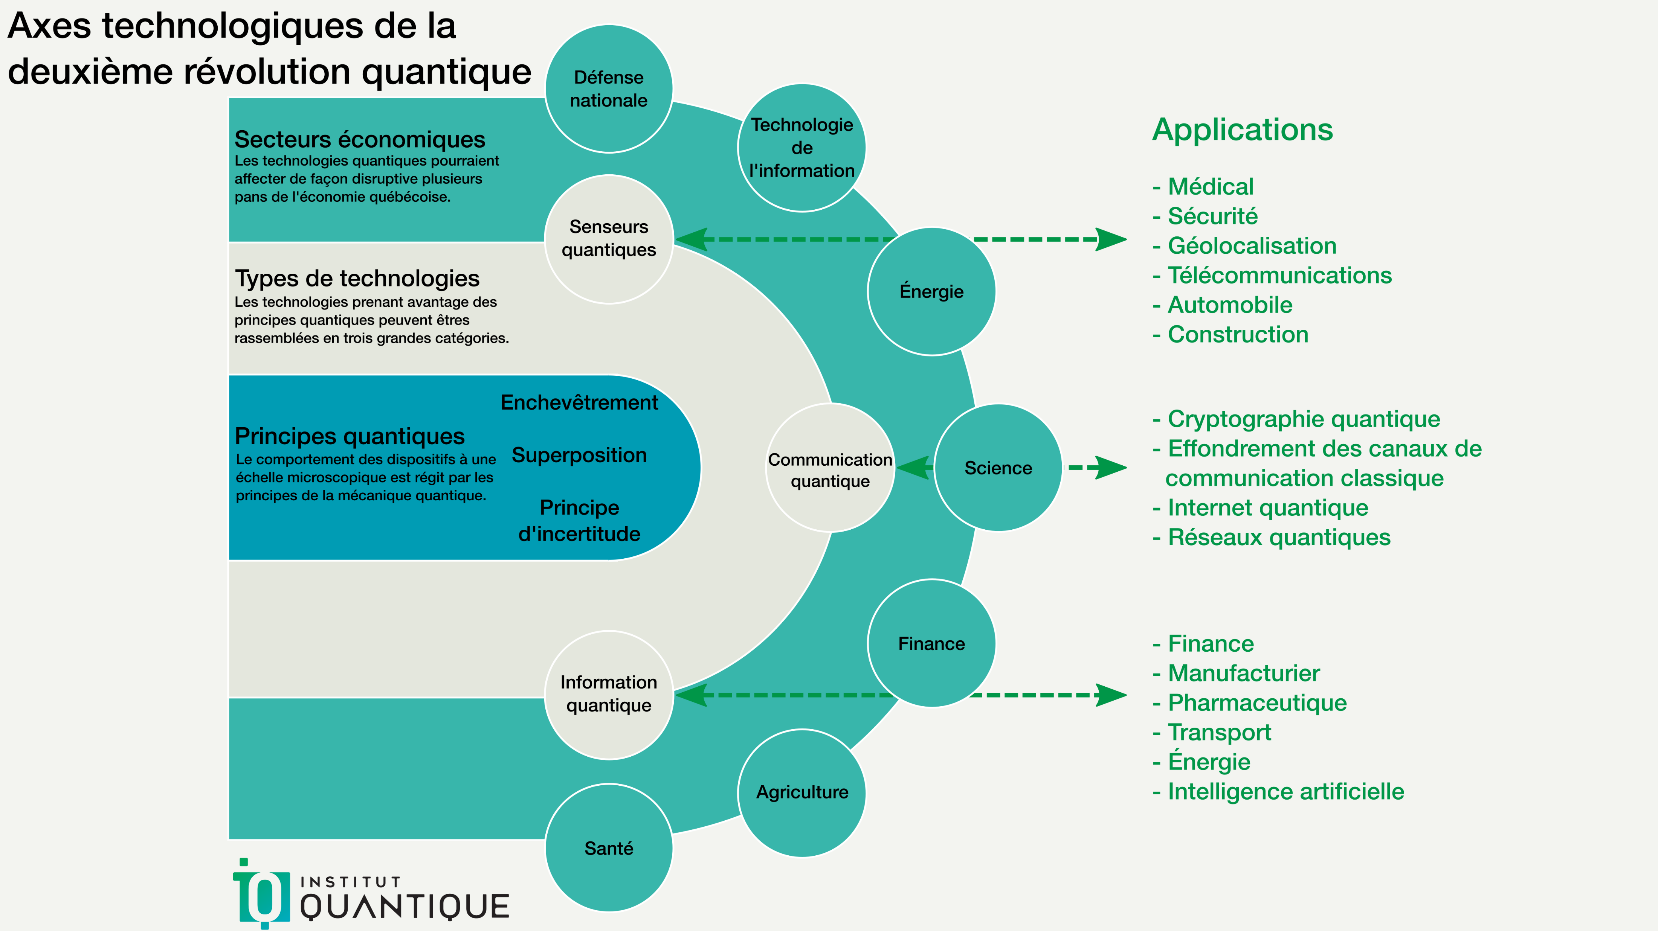

Slide 6
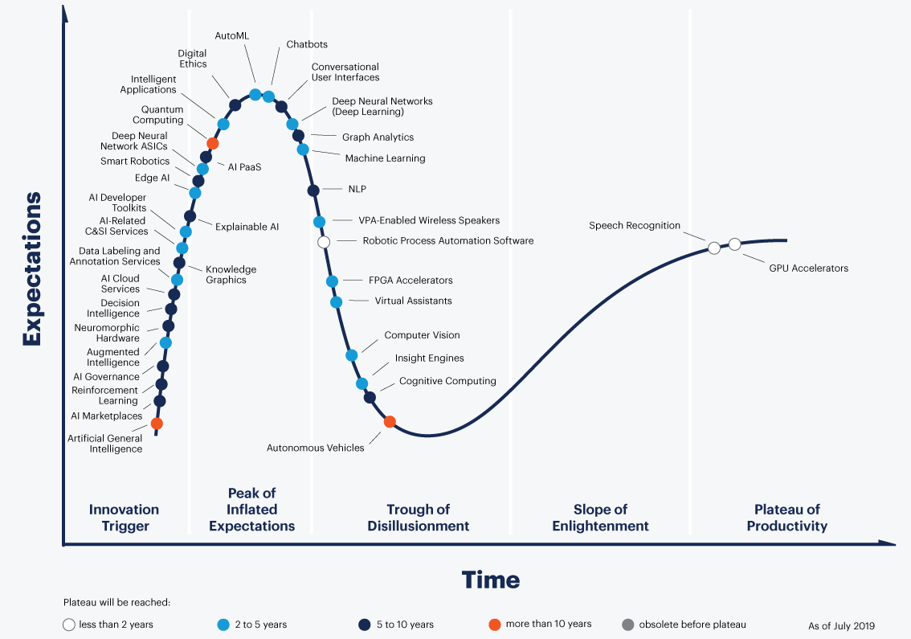
Gartner
Hype Cycle 2019

Slide 7
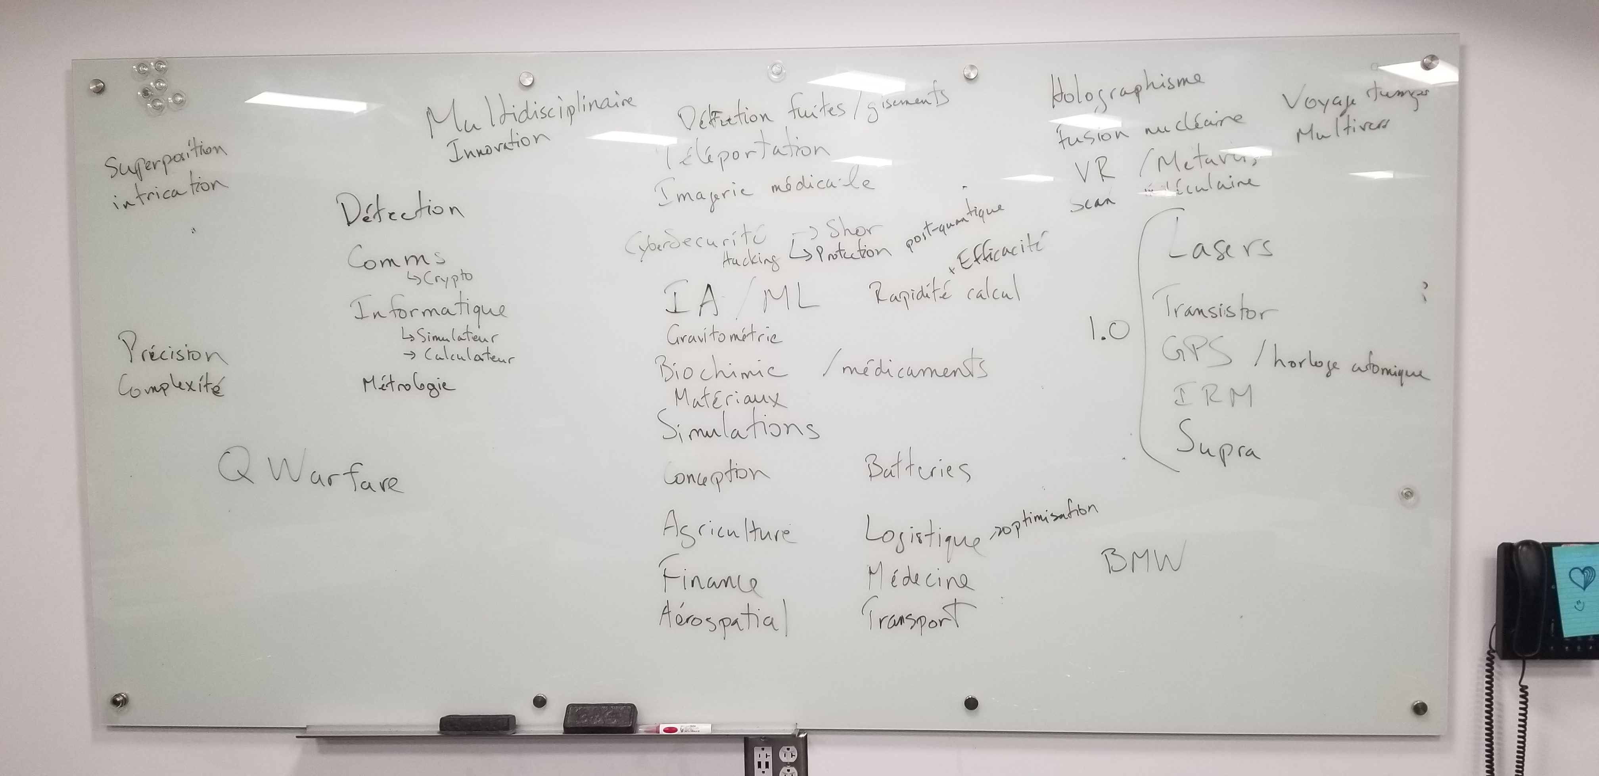
Réponses étudiantes du cours du 9sept 2022

